Slide 1
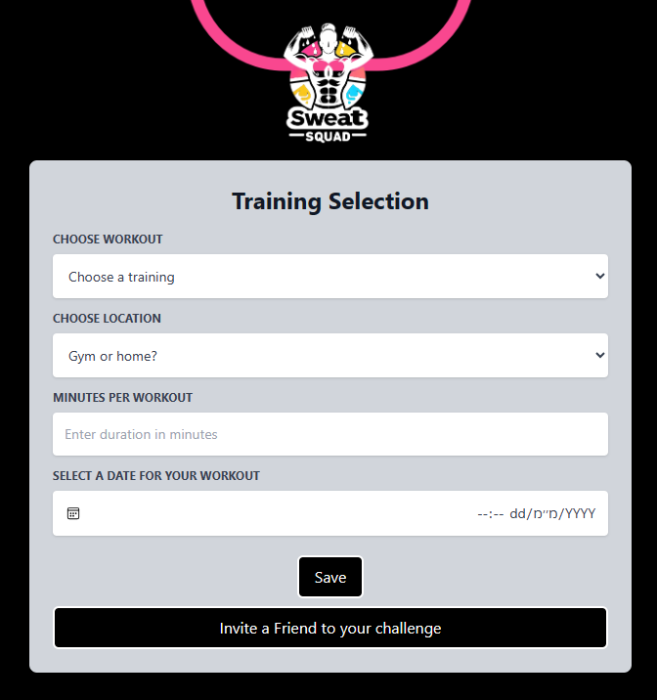
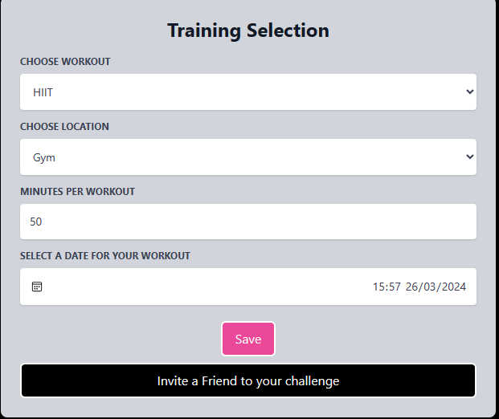
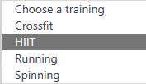

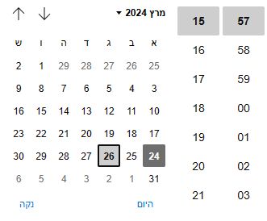
HOW DO I HAVE A WORKOUT TO CHOOSE FROM?
Notes:
פעולה :

Slide 2

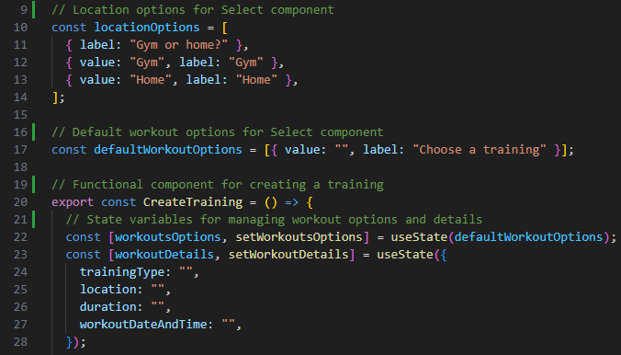
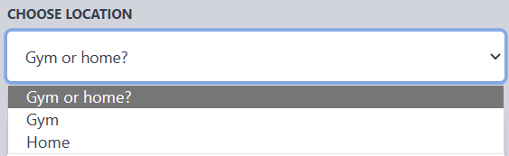
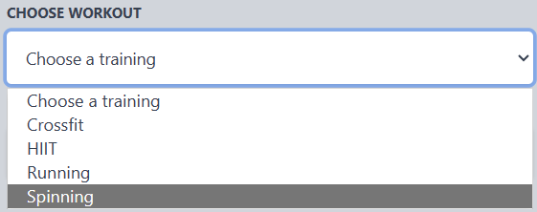
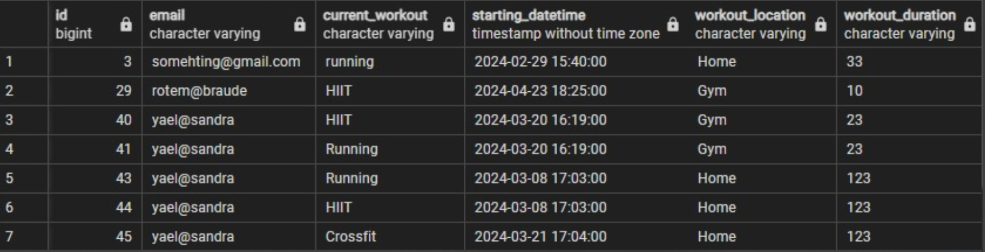
SWEATSQUAD - client
אתחול הנתונים בעת טעינת הדף
Notes:
אתחול נתונים בעת טעינת הדף :
10-14 יצירת מערך של מיקום האימון עם ערכים של המיקום : בית, מכון
22 – הזנת ערך דיפוליטיבי שיוצג במקום בו יבחרו האימונים -> שורה 17 שמציגה את המבנה של האופציות בחירת אימון
23-27 – יצירת מערך שיכיל את פרטי האימון: סוג אימון , מיקום, משך, תאריך ושעה – ניתן לראות איך ישמר בdb בהמשך
USE STATE: כל פעם שנשנה ערך בעמוד בכל אחד מהקלטים , אנחנו בעצם משנים את ה STATE של השדה. USE STATE הוא רכיב של הריאקט שמאפשר לרכיבים בדף להתעדכן בפני עצמם מבלי לעדכן/לרענן את כל העמוד. מה שמאפשר לנהל את המצב שלהם באופן נוח ויעיל

Slide 3
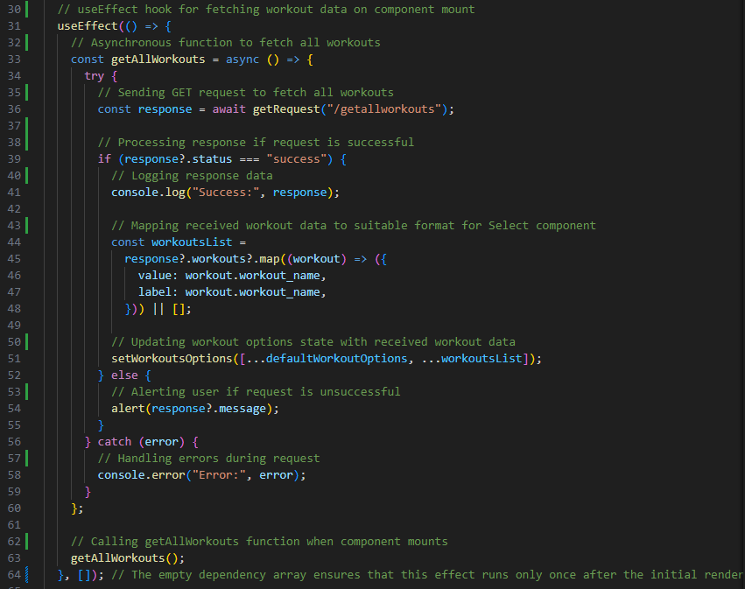
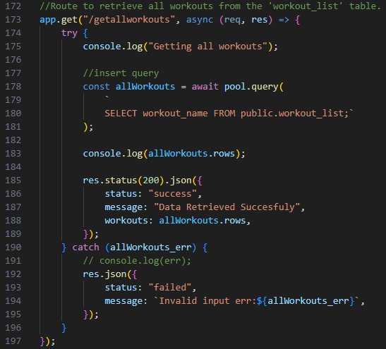
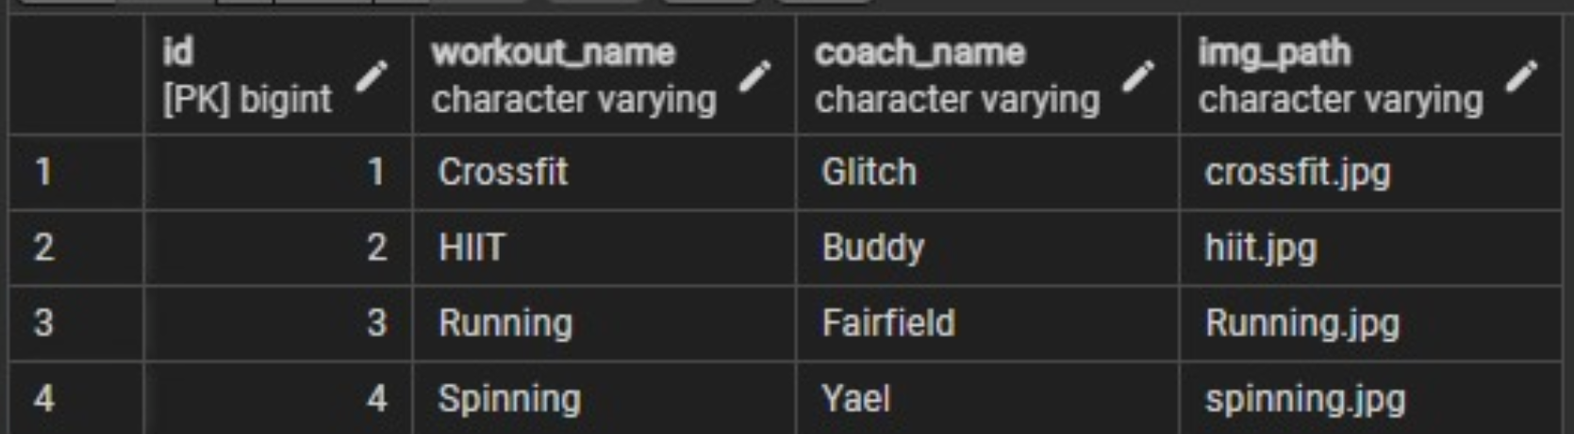
SWEATSQUAD - client
SWEATSQUAD API - server
משיכת סוגי אימונים
Notes:
שורה 36 קריאה לפונקציה בשרת בשורה 173: שאילתא שתחזיר את שמות האימונים חזרה ל RESPONSE בלקוח בשורה 36.
בשורה 45 נוודא כי אכן חזרה רשימת אימונים לבחירה מתוכם ואנחנו מייצירים מבנה נתונים מסוג מפה, אשר מכיל עבור כל סוג אימון שם ומפתח שלו(זהה)
[] גורמים לקטע קוד הזה להטען רק פעם אחרת, זאת משום שאין מידע עדכני לטעון בשנית.
שורה 51 שינוי סטייט מערכים ריקים דיפולטיביים לערכים שניתן לבחור מהם , לתוך הDROPDOWN שמכיל את כל סוגי האימונים אנחנו מזינים את מה שקיבלנו מה DB

Slide 4
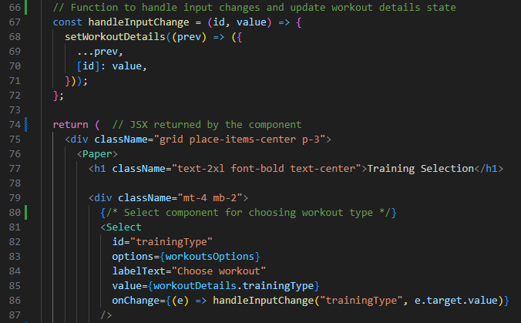
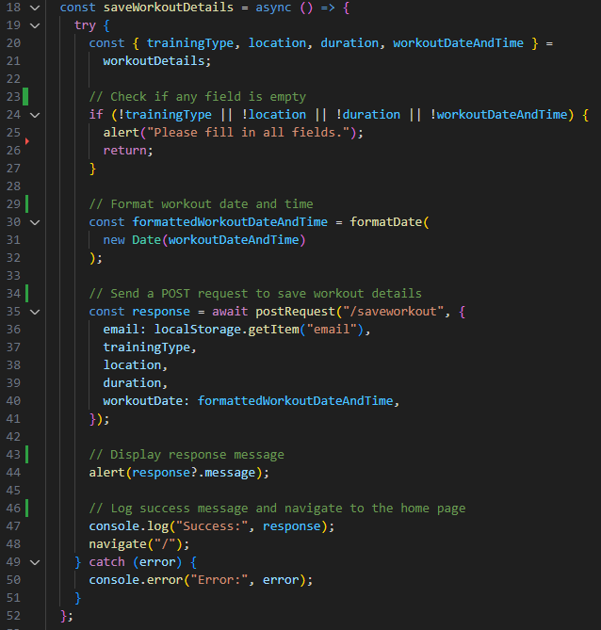


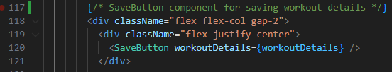
SWEATSQUAD - client
עדכון STATE של פרמטר
שליחת הנתונים שעדכנו
Notes:
:עדכון STATE של כל שדה -> מאפשר בחירת אפשרות בdrop down list ולראות מיד את השינוי במסך
שורה 86 לקוח : ON CHANGE – בעת שינוי ערך בשדה מתבצע עדכון בתצוגה למשתמש
כל HANDLE INPUT CHANGE מפעיל שינוי סטייט (SET WORKOUT DETAILS )
שליחת נתונים שעדכנו : שורה 120. מקפיצה אותנו לקומפוננטה של SAVE BUTTON
שורה 24 מוודא שנתונים לא ריקים.
שורה 30 איזון בין פורמטים – משתמש רואה פורמט מסוג אחד ובDB המידע מופיע אחרת
שורה 35 שולחת כמו בשקופית הקודמת – שולחים לapi את האימייל מהLOCAL STORAGE ואת שאר הערכים שנקבעו בדף עצמו – ומהAPI מתבצע INSERT של המידע ל db

Slide 5
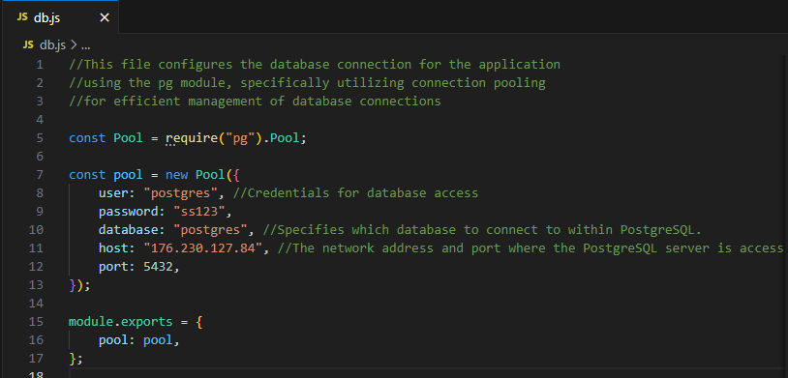
SWEATSQUAD API– db.js

Slide 6
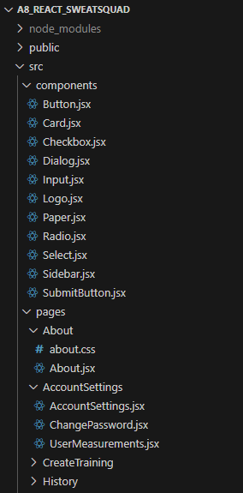
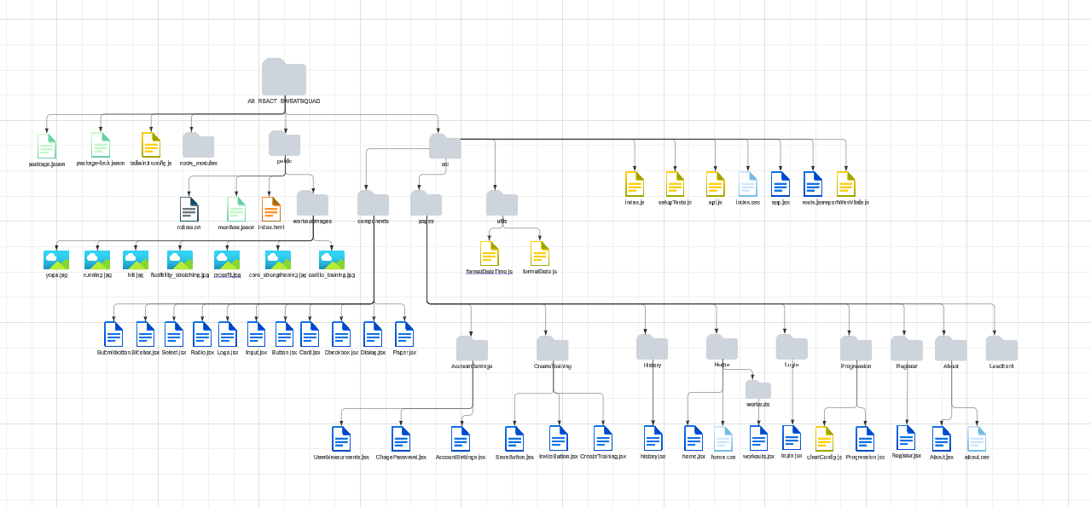
הם מפשטים את תהליך הפיתוח, מאפשרים שימוש חוזר בקוד ומבטיחים עקביות במראה ובתחושה של ממשק המשתמש שלך :Components
:Public נשתמש בתיקייה זו עבור כל הקבצים שאינם קשורים ישירות ל- React כגון קבציHTML,CSS וקבציJavaScript סטטיים.
:Src נשתמש בתיקייה זו עבור כל קוד ה- React כגון רכיבים וקבצי Context.
Notes:
תיקיית node_modules ב-Node.js
ב-Node.js, תיקיית node_modules היא תיקיית תלות. היא ממלאת תפקיד מכריע בניהול ספריות חיצוניות וחבילות שעליהן מסתמך הפרויקט שלך.
מטרה:
מאחסנת מודולי JavaScript חיצוניים שהורדו (ספריות או חבילות) הדרושים לפרויקט שלך.
מבטיחה שכל התלותיות בפרויקט יהיו בגרסאות עקביות, ובכך מונעת התנגשויות.
"utils" (קיצור של "utilities") הוא מונח כללי המשמש לתיאור קבוצת כלים או פונקציות המשמשים למטרות עזר שונות. ב-JavaScript, ניתן להשתמש ב-utils במגוון דרכים, כולל:
פונקציות עזר כלליות:
פונקציות למימוש פעולות נפוצות, כגון:
בדיקת סוג נתונים
המרת סוג נתונים
עיבוד מחרוזות
עבודה עם תאריכים
ניהול קבצים

